Slide 1
ShareYourTalent
재능 나눔

Slide 2
CONTENTS
1. 소개
2. 개발환경
3. DB모델링
4. 구성도
5. 흐름도
6. 화면구성

Slide 3

1.1 사이트 소개
01
ShareYourTalent는 평범한 이들의 재능나눔과
유료 상품의 부담감을 덜어주고자 만든 새로운 나눔 사이트입니다.
소개
기부자
신청자
재능나눔

Slide 4


1.2 조원소개
01
소개
이건모
IT_PROG
민혜리
IT_PROG
메인페이지 / 게시판
회원가입과 로그인
나눔 등록 게시판
DB 설계
재능 나눔 게시판 /
상세보기
DB 설계

Slide 5











02
개발환경
개발언어
통합개발환경
프레임워크
데이터베이스
웹 서버

Slide 6
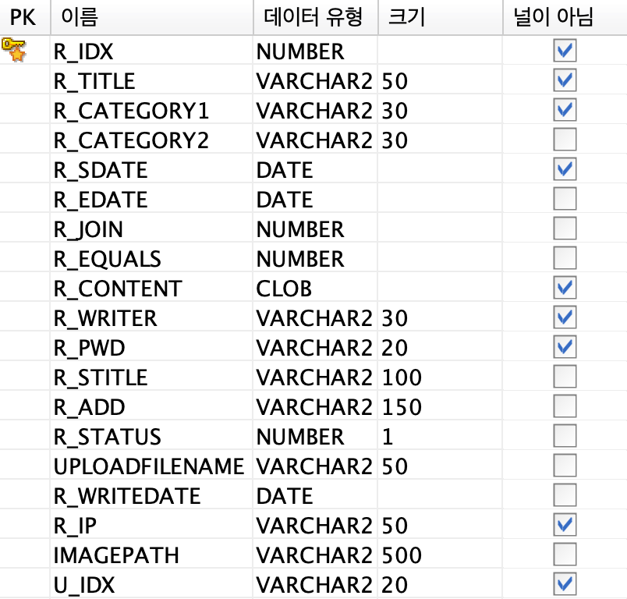
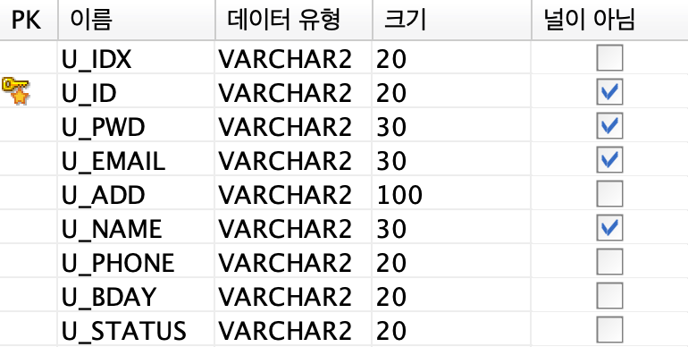
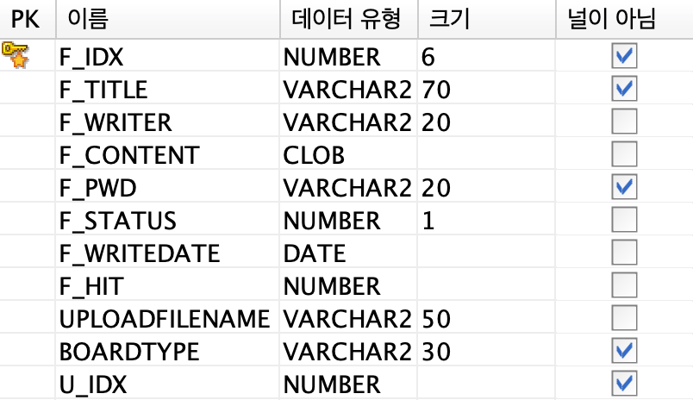
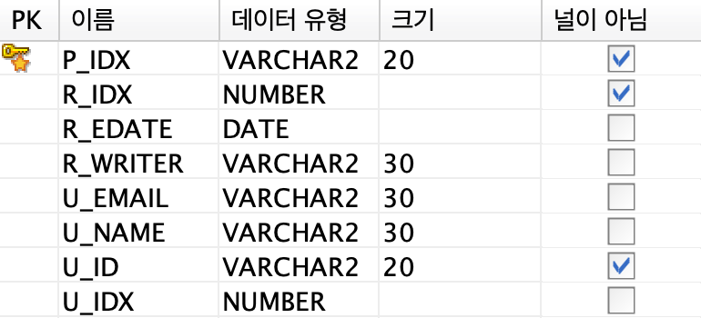
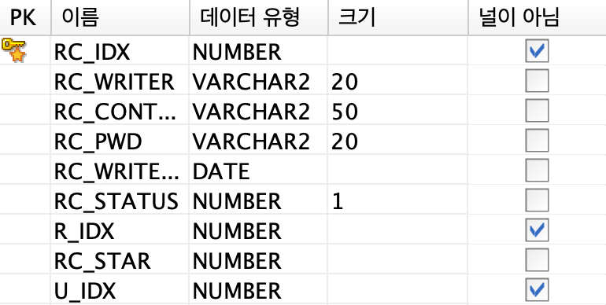
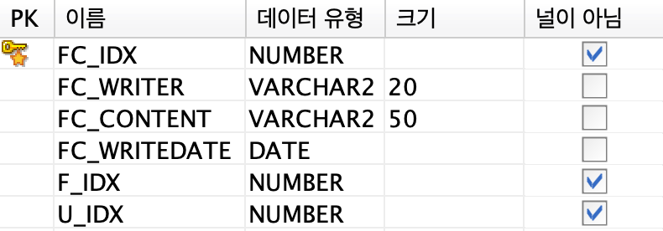
03
DB모델링
REG_T
USER_T
BOARD_T
데이터 유형
PARTI_T
RCOMM_T
COMMENT_T

Slide 7
04
로그인 시
관리자
구성도
로그인 및 회원가입
Home
재능 나눔 게시판
재능 등록
자유 게시판
/ 질문 게시판
재능 나눔 상세보기
공지 게시판

Slide 8
05
흐름도
Controller
Model
요청
Client
응답
View
DataBase
진행 흐름 설명
Client로부터 입력된 요청이 Controller로 전달되면 Controller는 받은 요청을 분석하여 해당하는 Model 또는 View를 요청한다.
View가 요청된 경우 해당 화면을 Client로 응답하고, Model이 요청된 경우 해당 요청을 처리하는 객체를 호출하여 처리 후 View에게
요청한 화면을 Client로 응답하도록 한다.

Slide 9
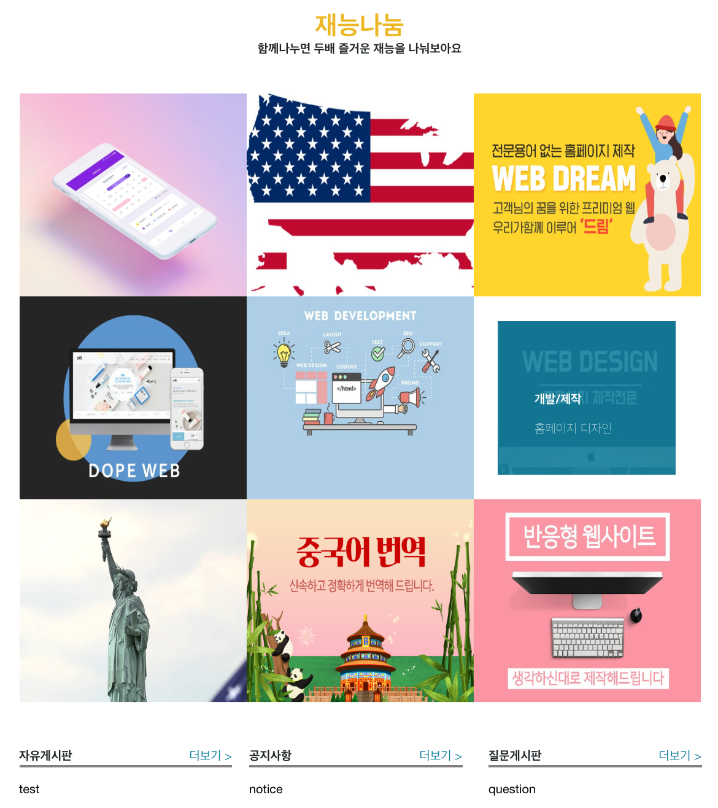
6.1 메인 페이지
06
화면구성
게시물 최신 순으로 보여주기
게시물 클릭 시
나눔 상세보기 페이지로 이동
게시물 클릭 시
게시판 (자유 / 공지 / 질문) 페이지로 이동

Slide 10
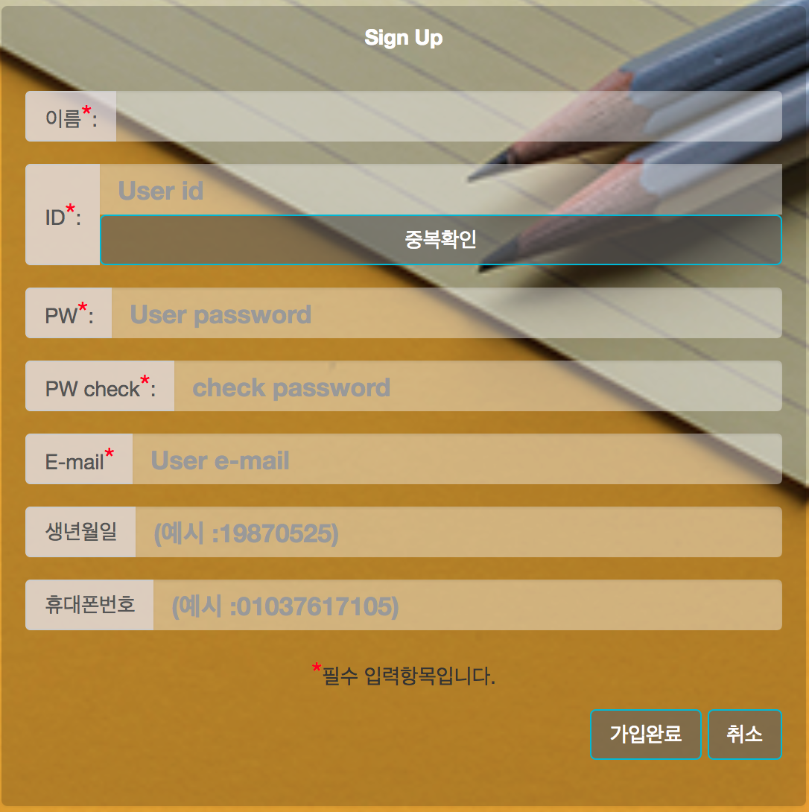
6.2 회원가입
06
화면구성
* 필수 입력 항목
ID 중복 확인 기능
가입완료 누를 시
E-mail 중복 확인 기능

Slide 11
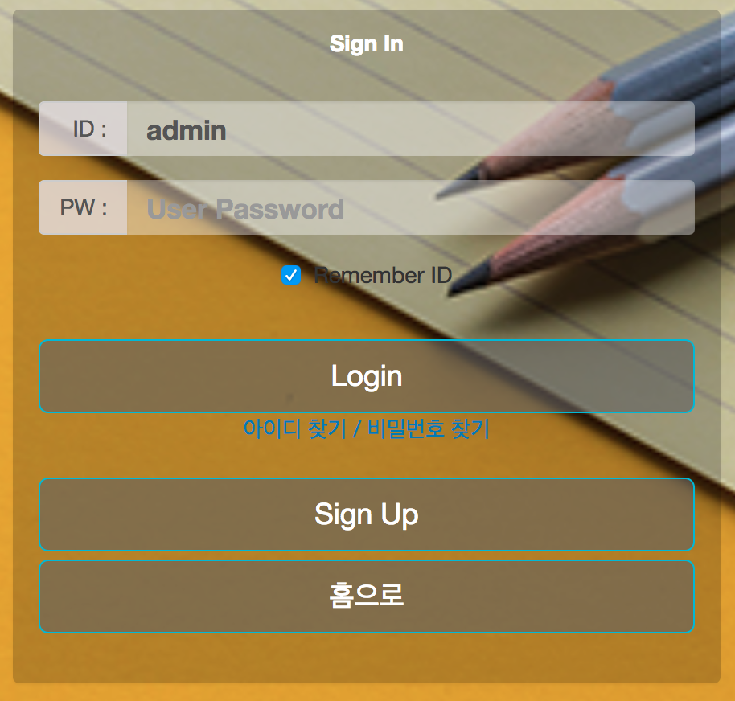
6.3 로그인
06
화면구성
홈페이지 로그인
아이디 기억하기
아이디/비밀번호 찾기
회원가입 페이지 이동
메인 페이지 이동

Slide 12
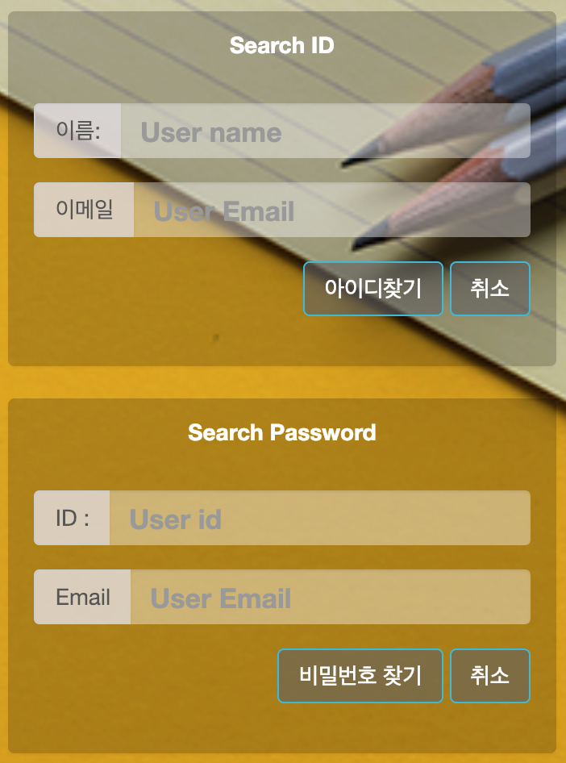
6.4 아이디/비밀번호 찾기
06
화면구성
AJAX통신을 사용하여
DB의 레코드와 일치 여부 확인

Slide 13
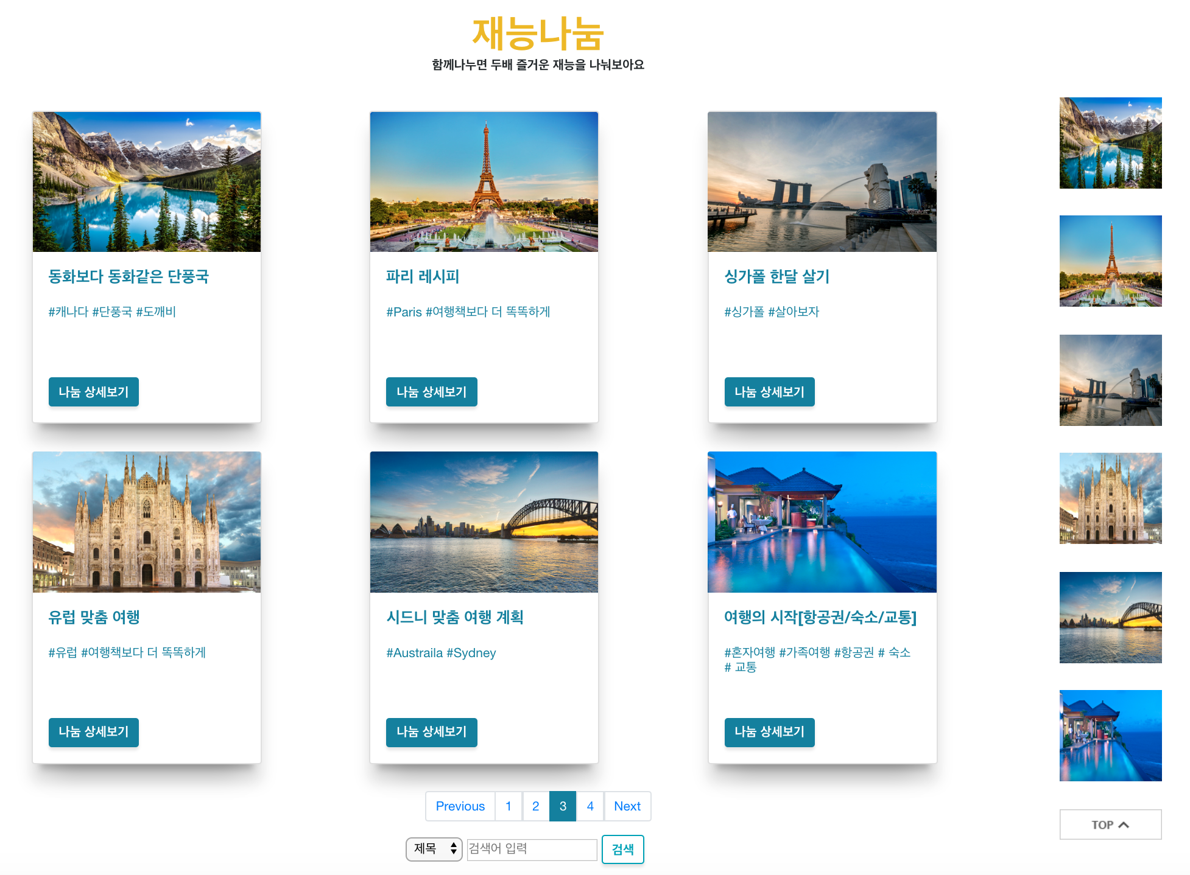
6.5 재능 나눔 게시판
06
화면구성
카드 타입 게시판
배너 클릭 시
나눔 상세보기 페이지 이동
나눔 상세보기 페이지 이동
페이징 기능 구현
제목 / 글쓴이
카테고리로 게시물 검색 기능

Slide 14
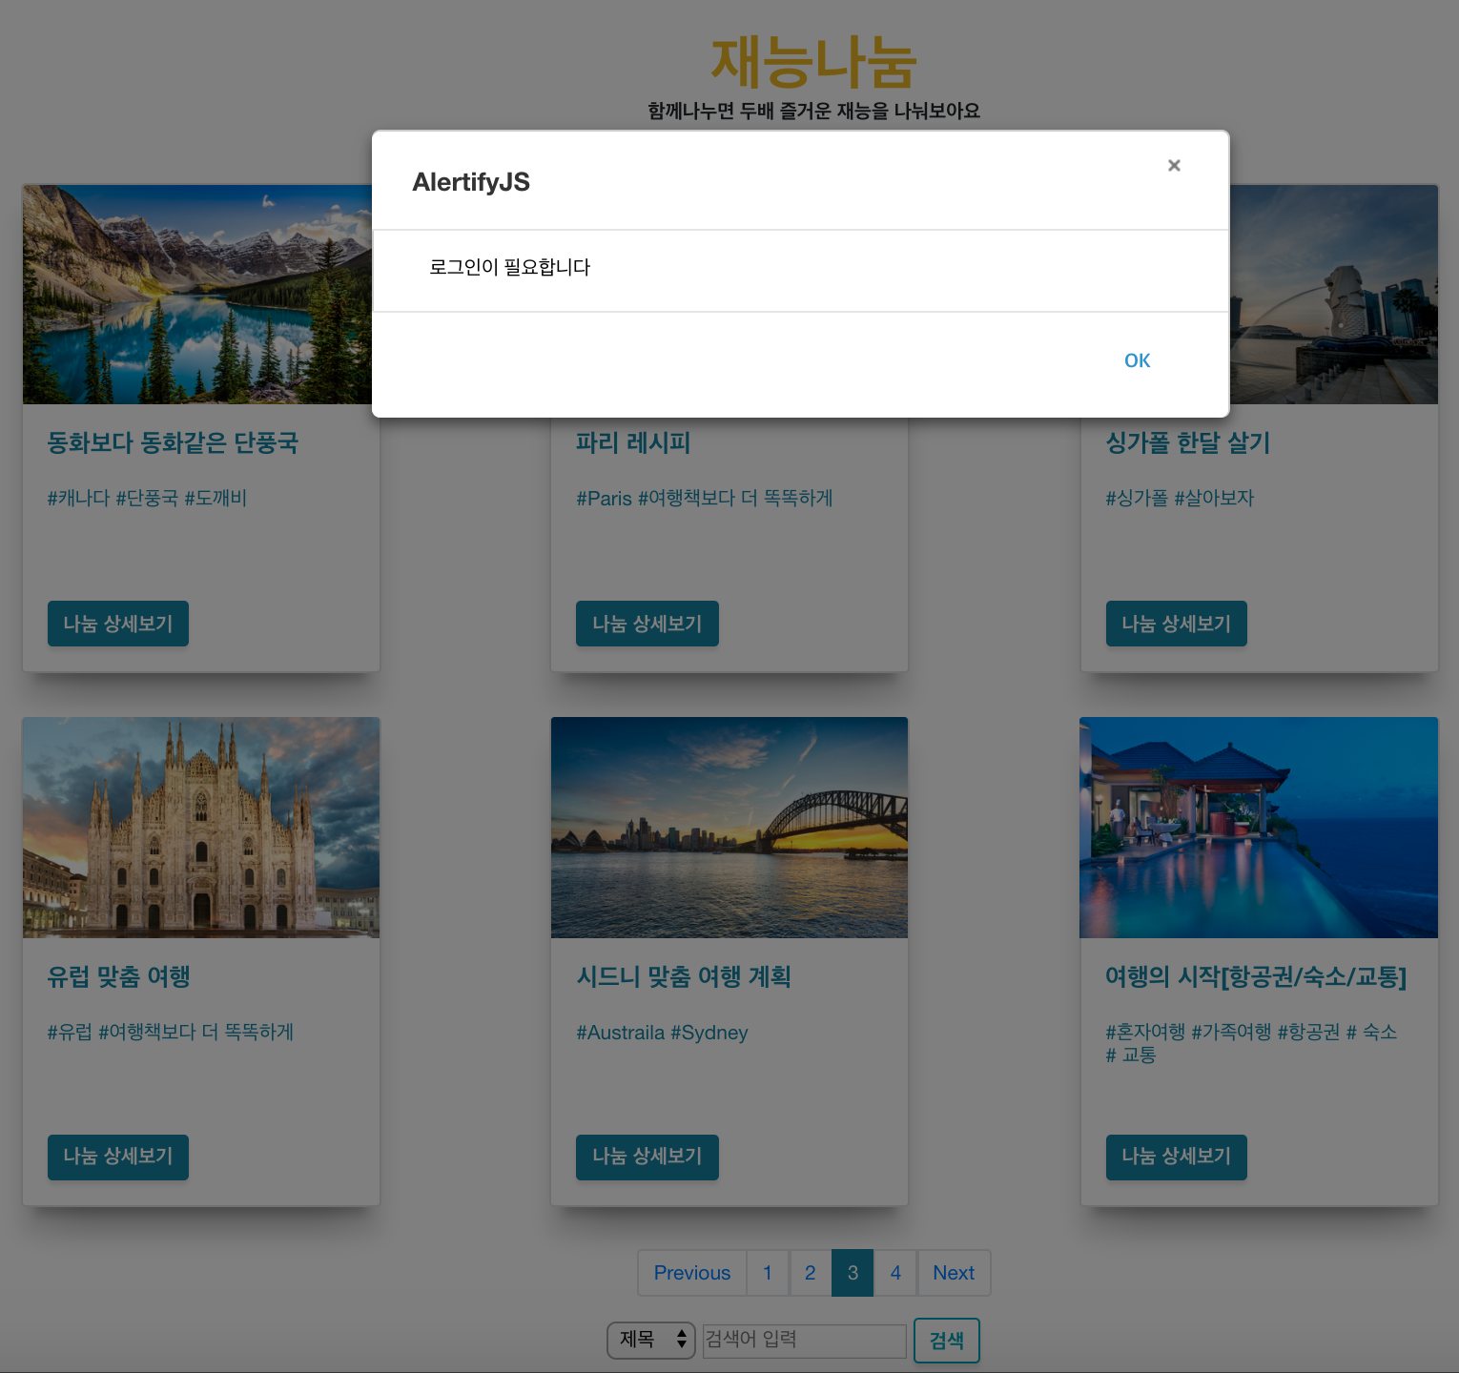
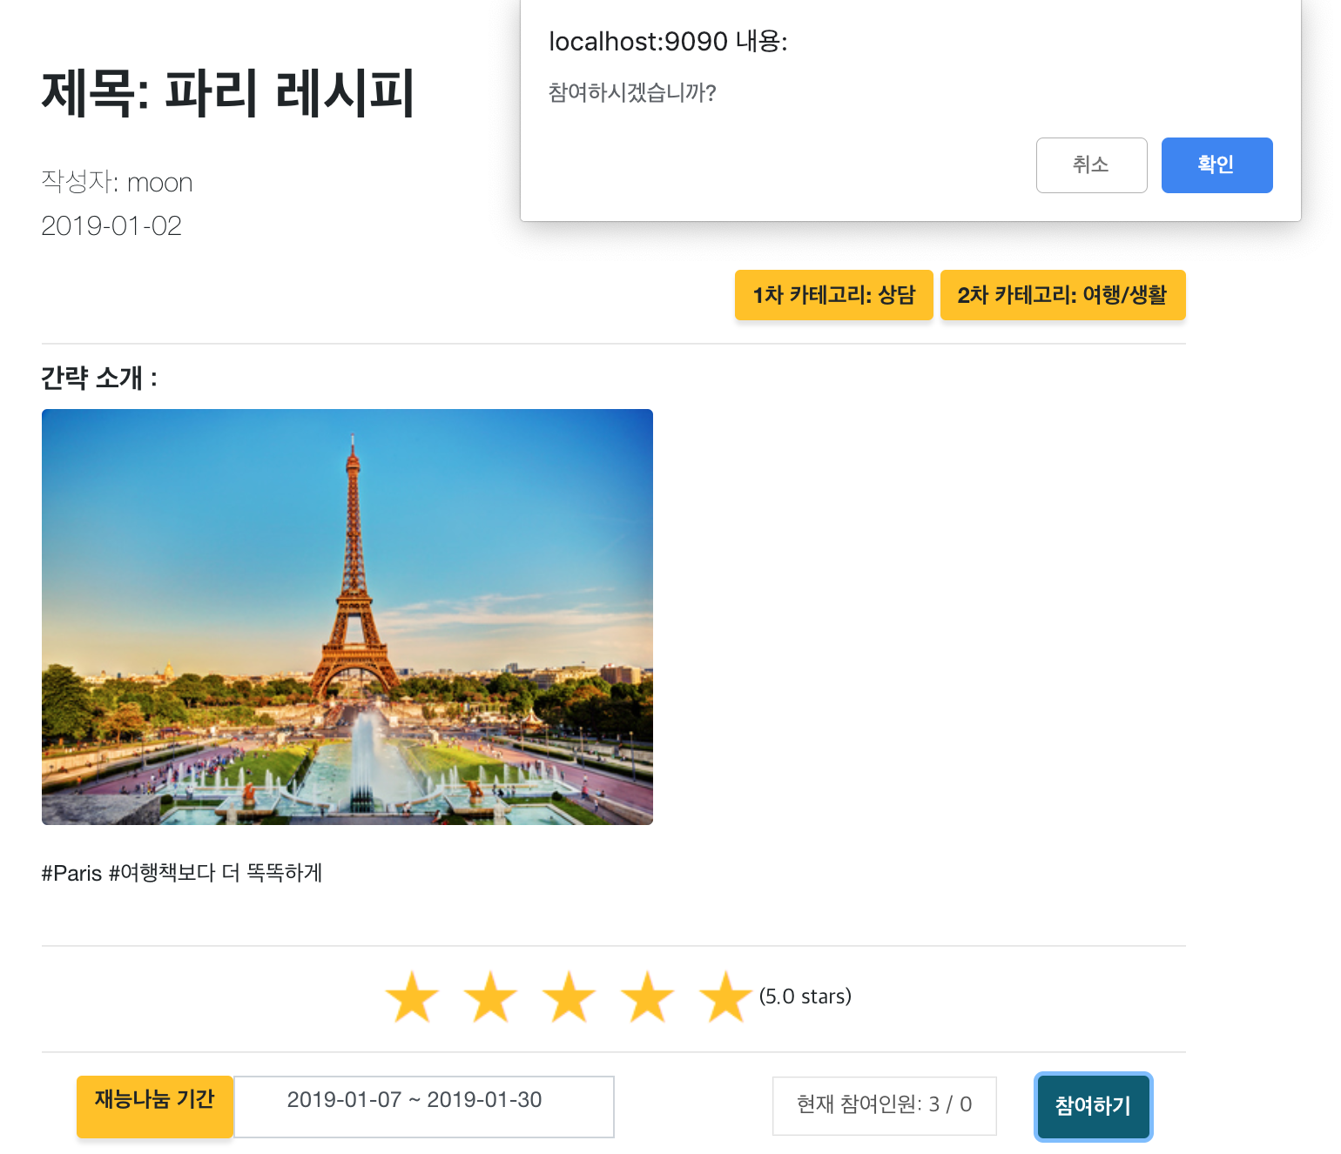
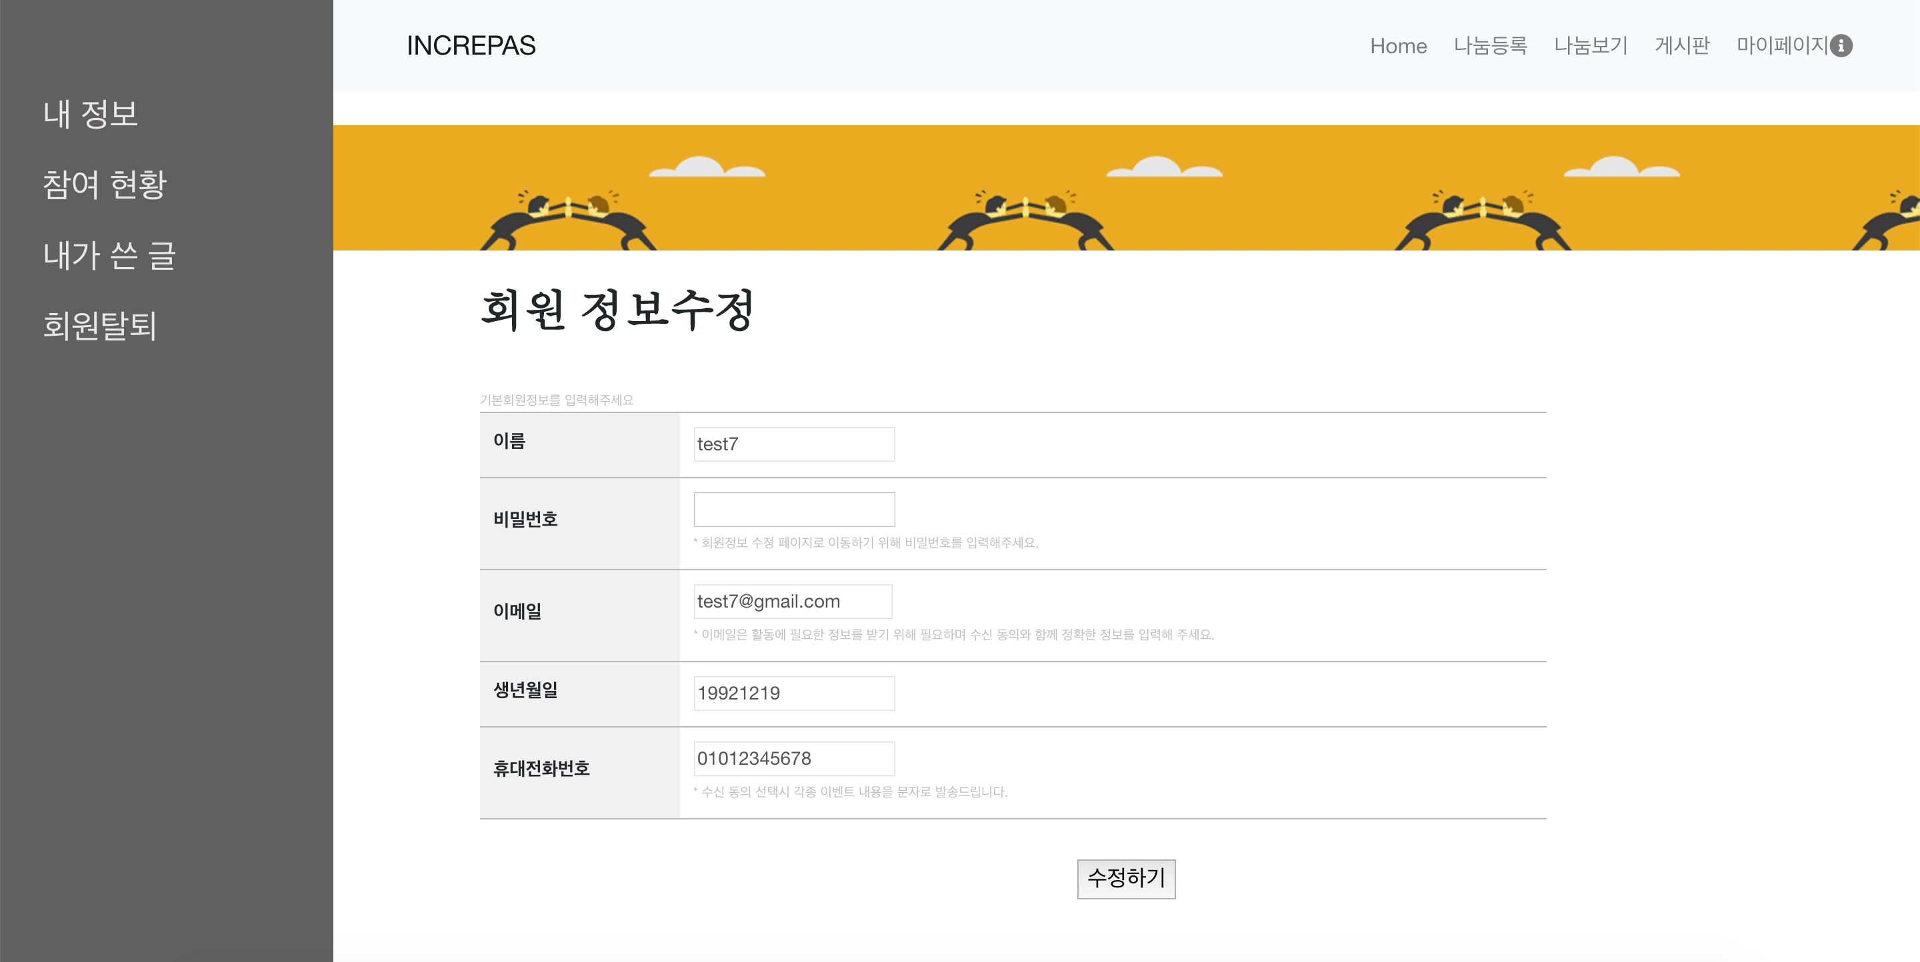
6.6 나눔 상세보기
06
화면구성
로그인 알림창
회원만 해당 글의 상세보기 가능
회원 정보 수정

Slide 15
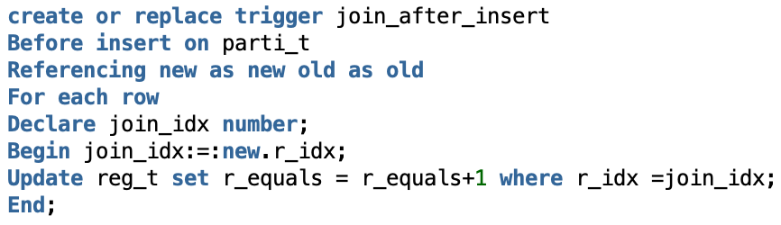
6.6 나눔 상세보기
06
화면구성
참여하기 알림창
등록된 게시물 값 받아오기
등록된별점들 평균
참여하기 기능 구현
Trigger 사용

Slide 16
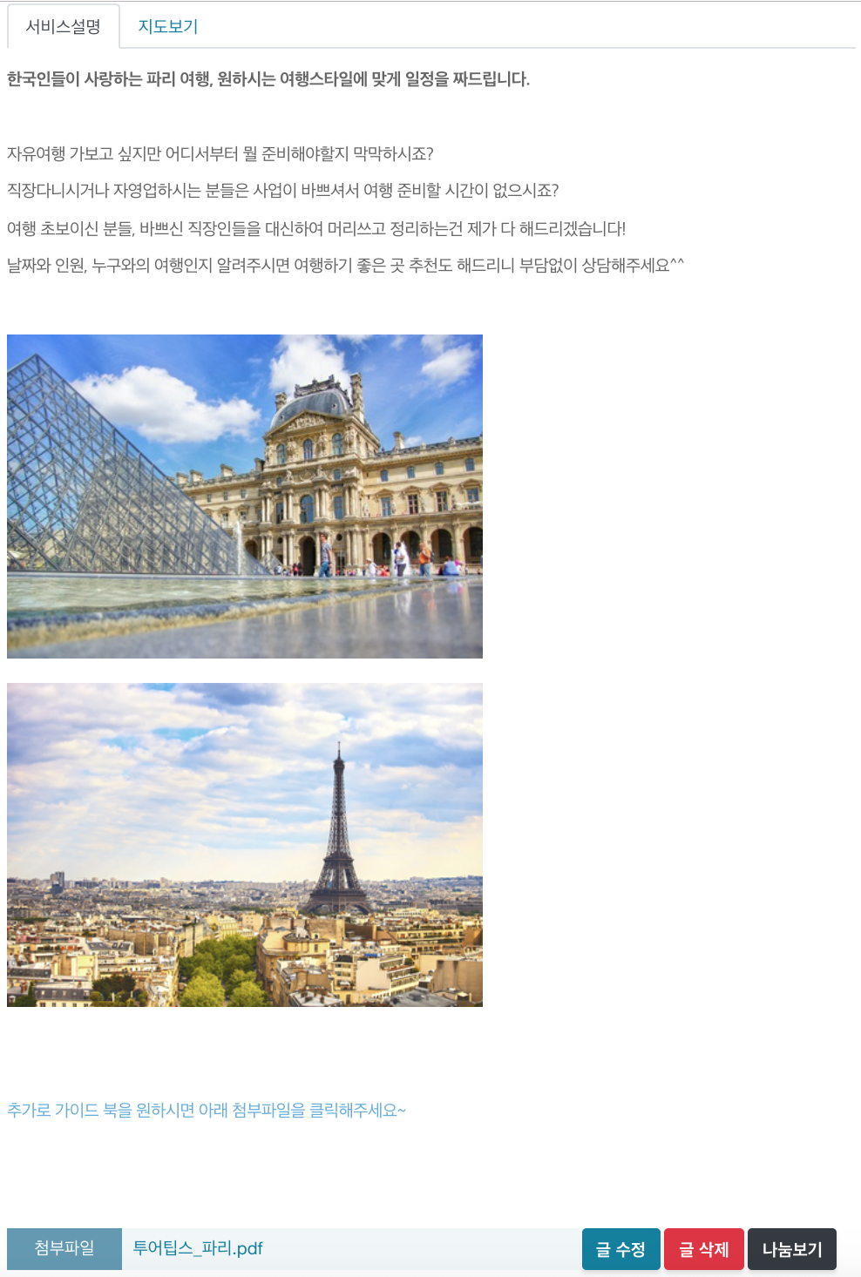
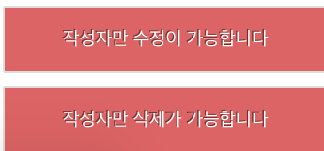
6.6 나눔 상세보기
06
화면구성
등록된 게시물 값 받아오기
글 수정 / 삭제 (작성자만)
첨부파일 다운로드
기능 구현
나눔 보기 페이지 이동

Slide 17
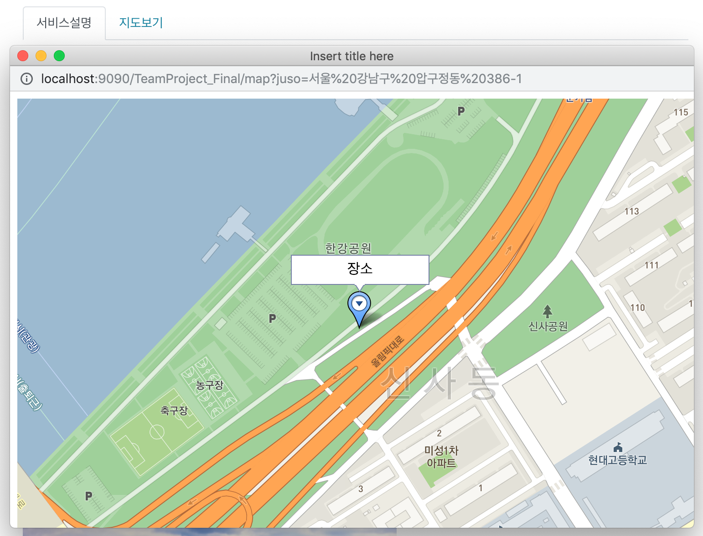
6.6 나눔 상세보기
06
화면구성
다음 API - 지도

Slide 18
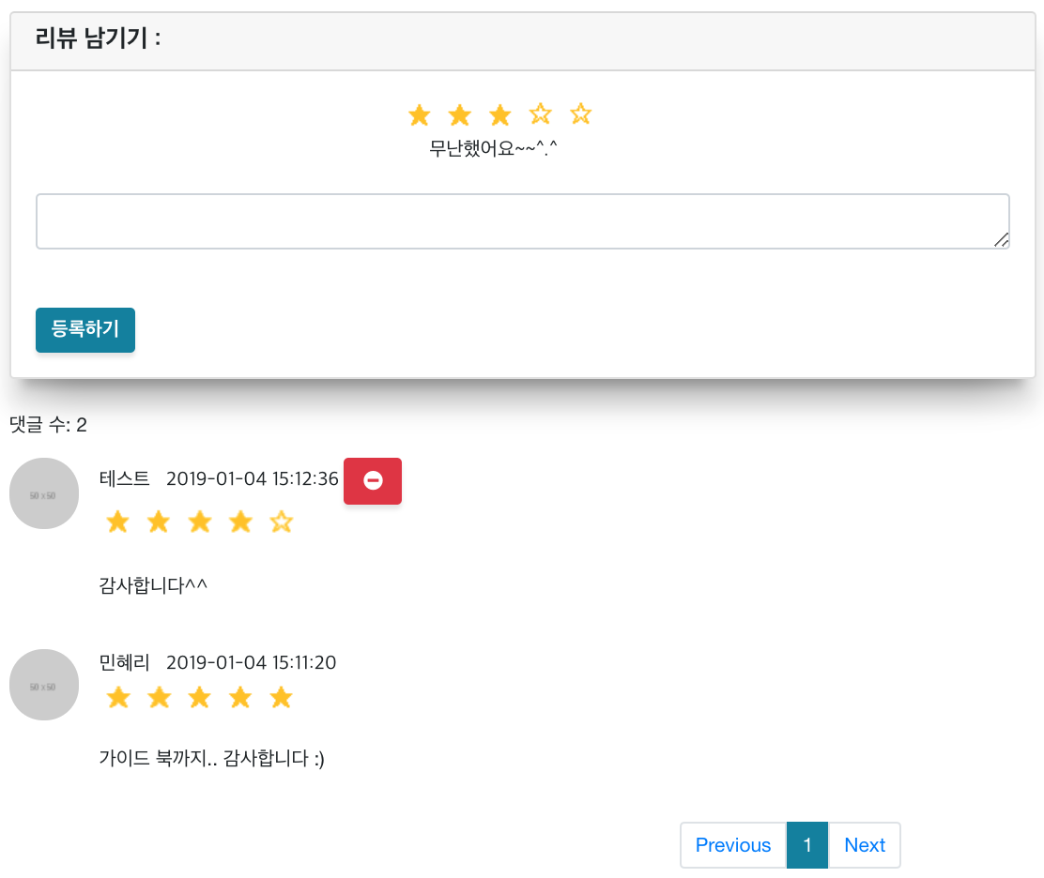
6.6 나눔 상세보기
06
화면구성
별점 선택 가능
댓글 삭제 기능 (작성자만)

Slide 19
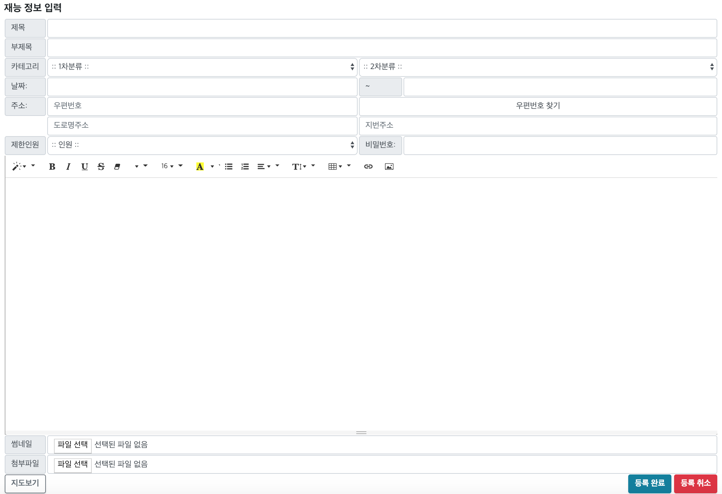
6.7 재능 등록
06
화면구성
datepicker를 이용한 캘린더
재능 참여 제한 인원
비밀번호 유효성 검사
summerNote를 이용한
게시판 글쓰기
파일첨부 업로드
기능 구현
다음 API - 지도

Slide 20
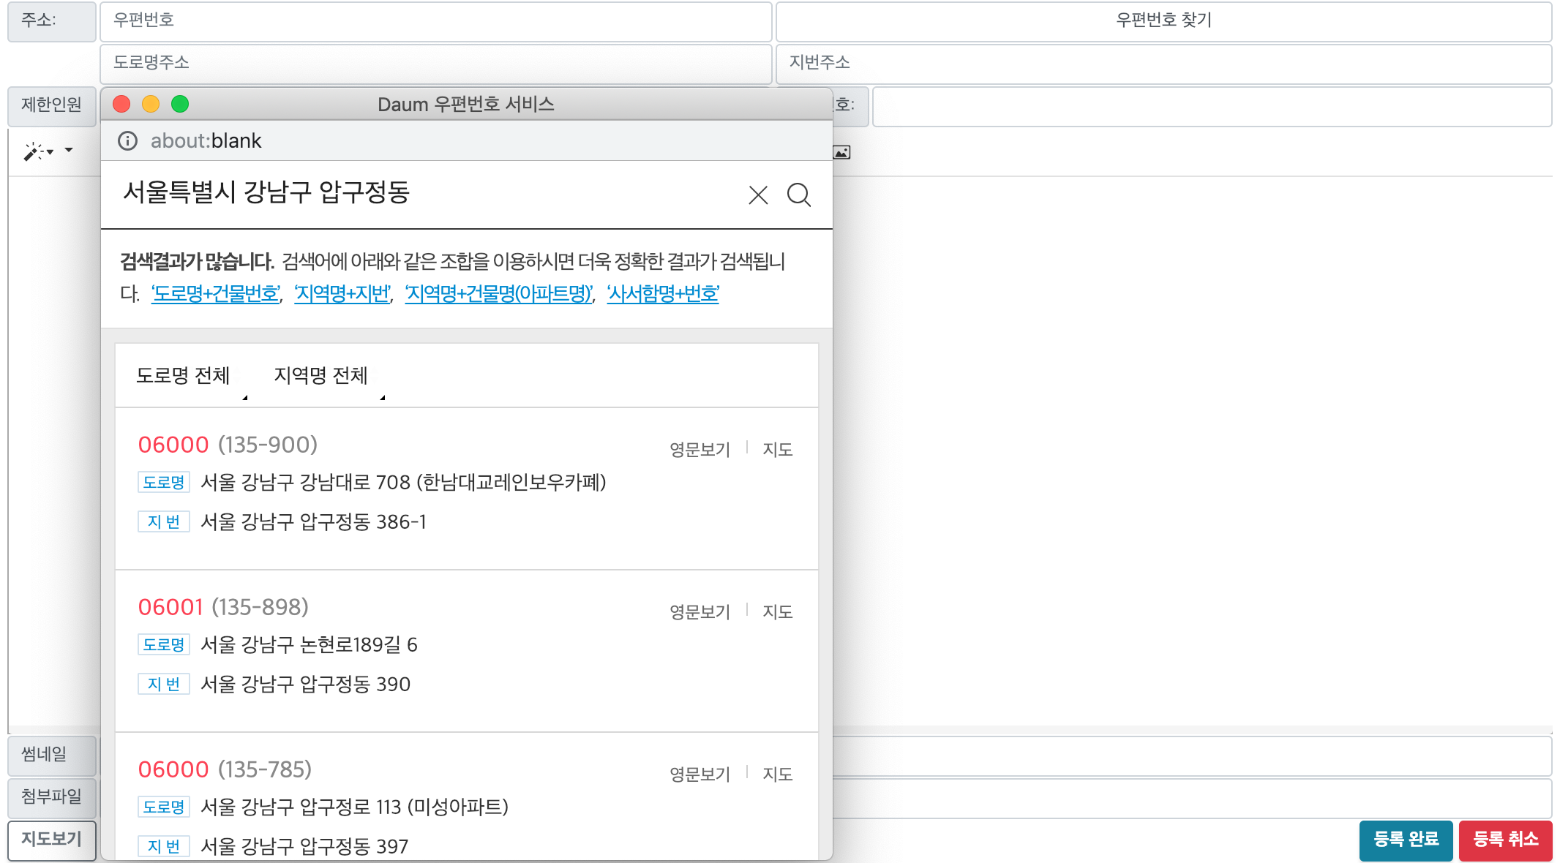
6.7 재능 등록
06
화면구성
다음 API - 우편번호 서비스

Slide 21
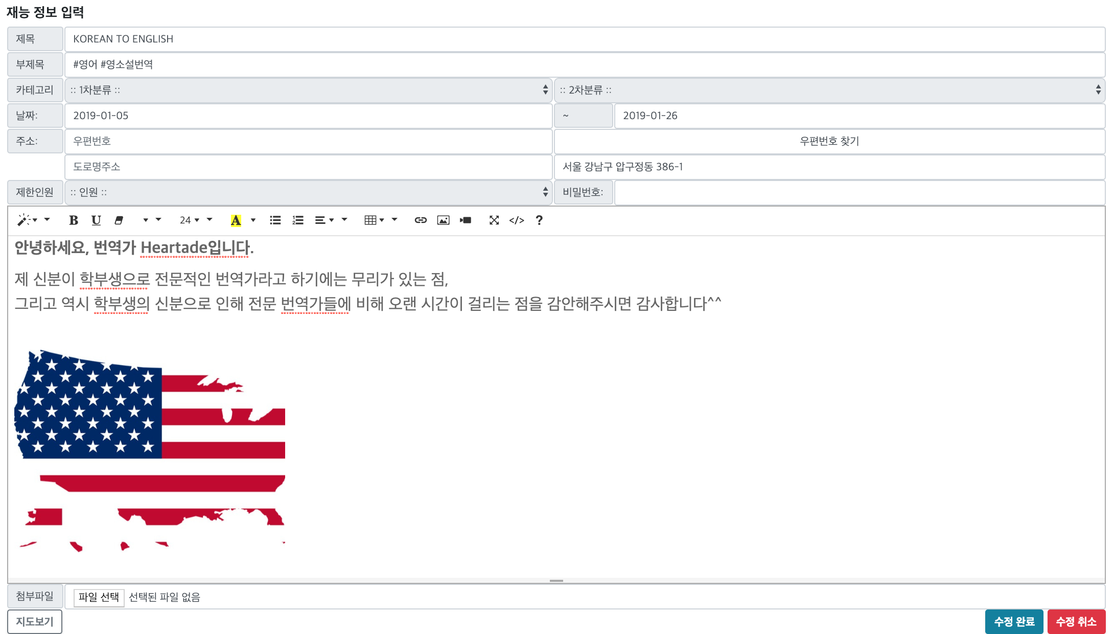
6.8 재능 수정
06
화면구성
카테고리와 제한 인원
수정 불가능
비밀번호 일치 시
수정 가능
이전 작성 값 불러오기
나눔 상세보기 페이지 이동

Slide 22
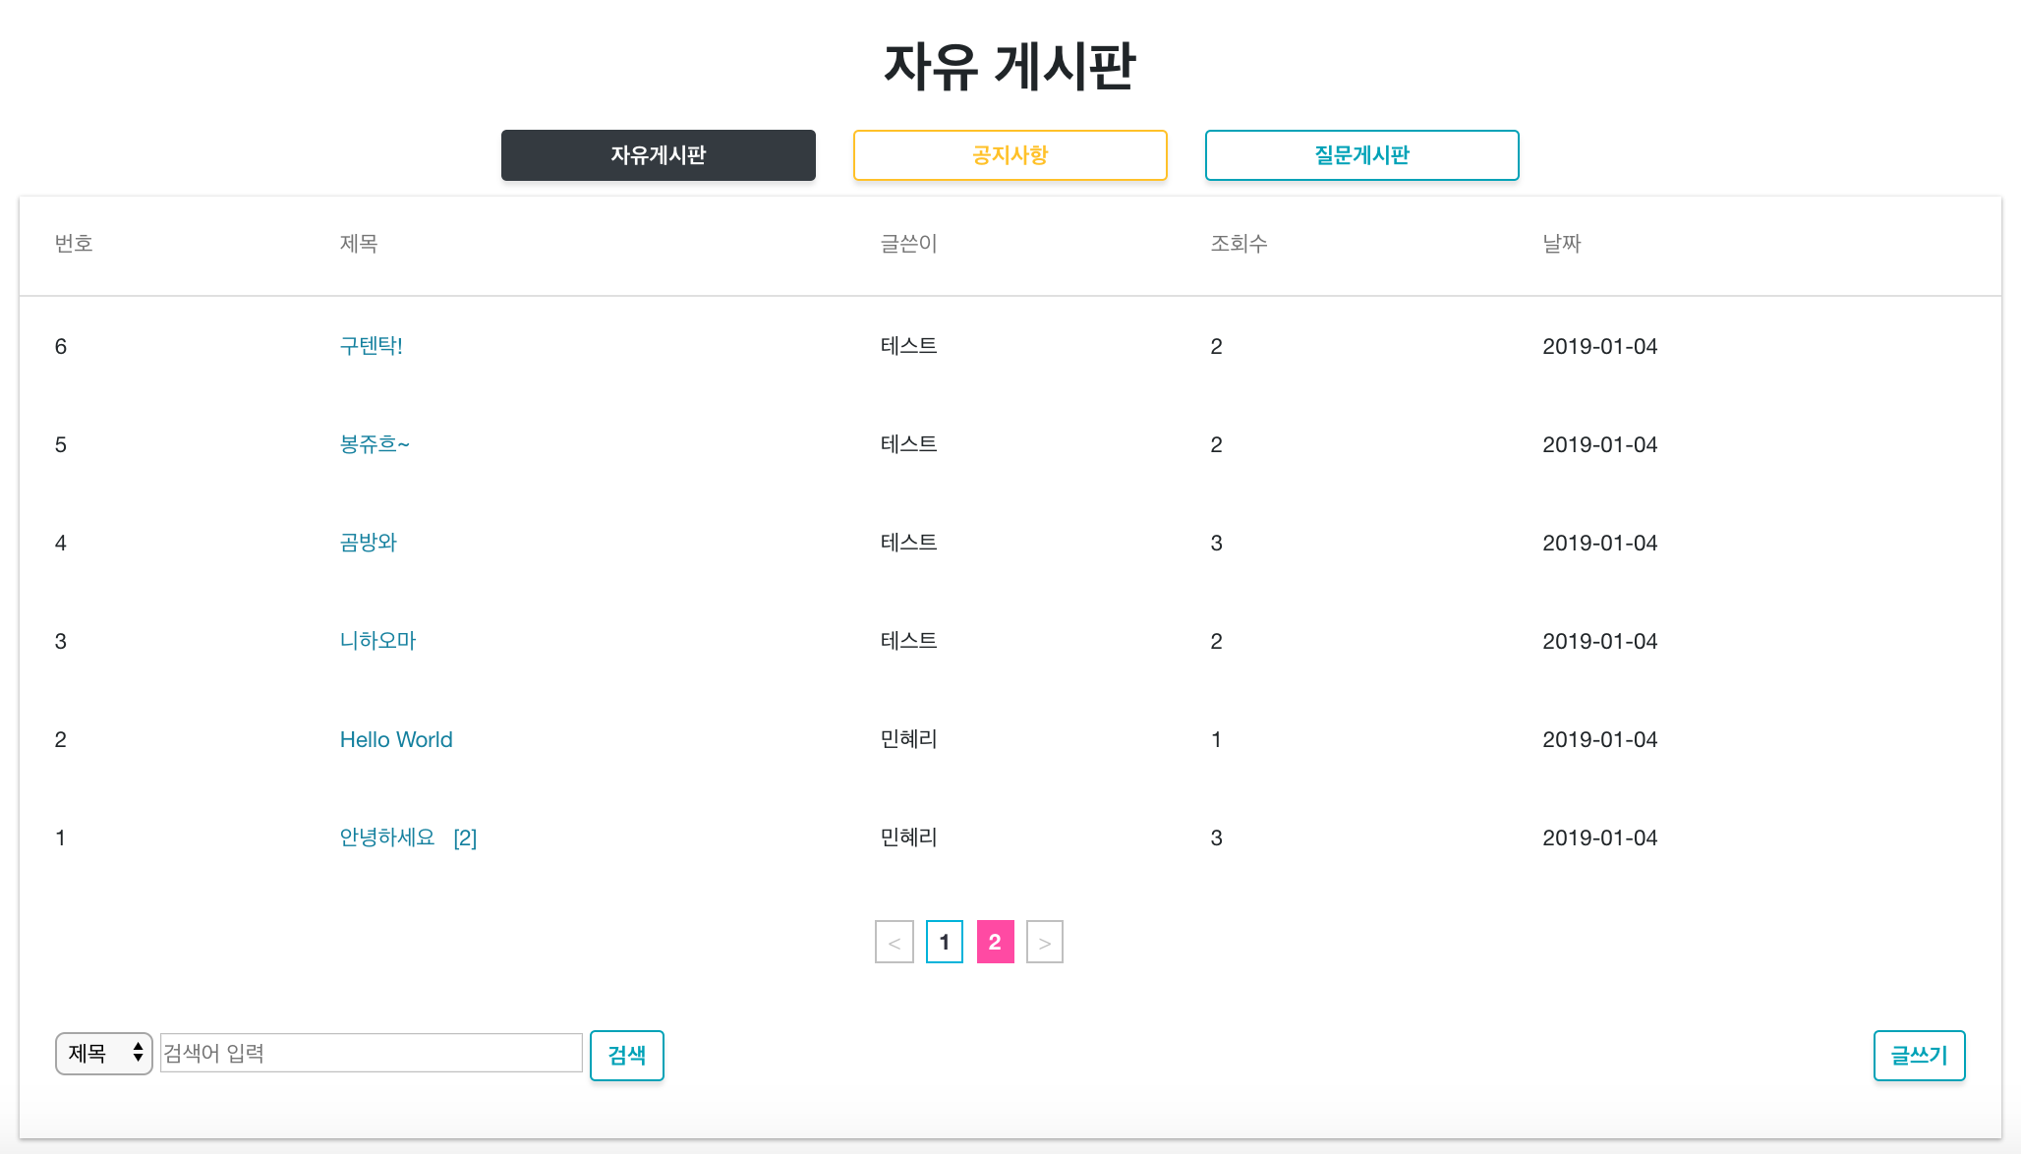
6.9 게시판
06
화면구성
각 카테고리 별 구분
조회수 증가
페이징 기능 구현
검색 기능 구현
글 쓰기 페이지 이동

Slide 23
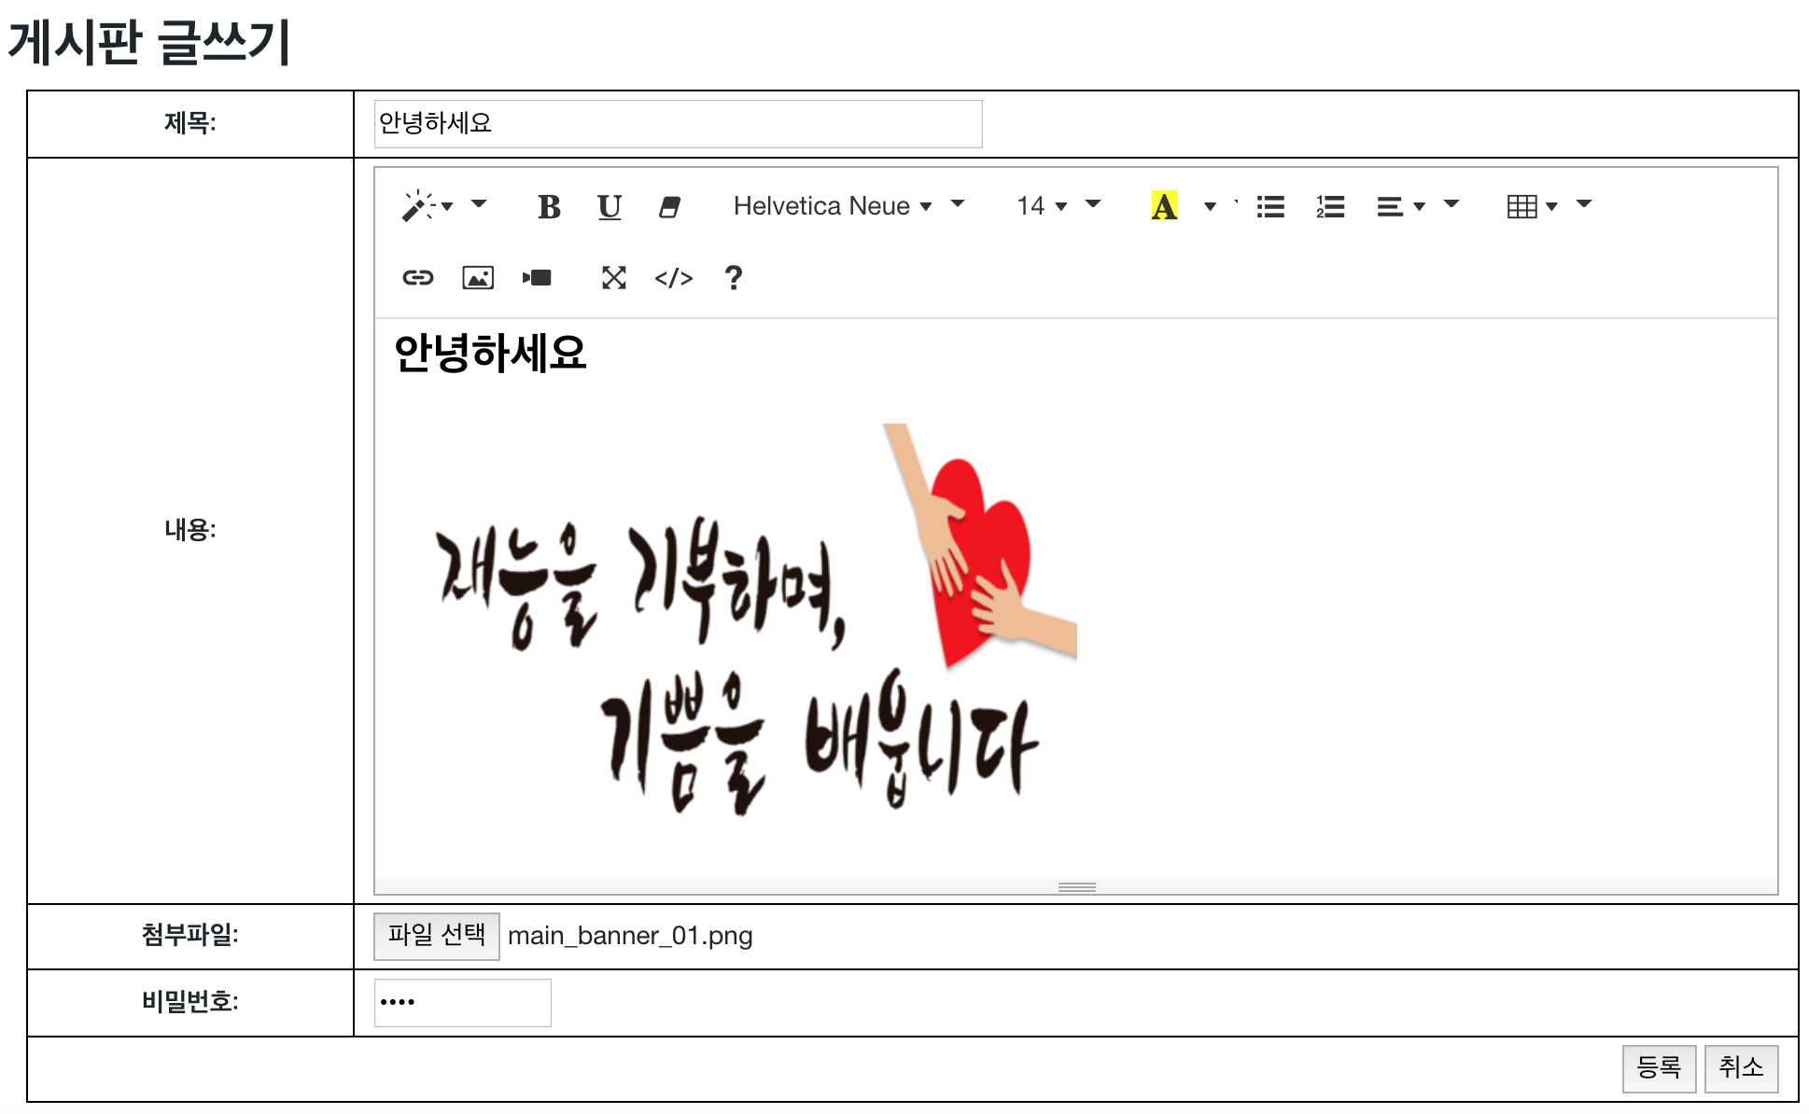
6.10 게시판 글쓰기
06
화면구성
summerNote를 이용한
게시판 글쓰기
사진 / 동영상 첨부 가능

Slide 24
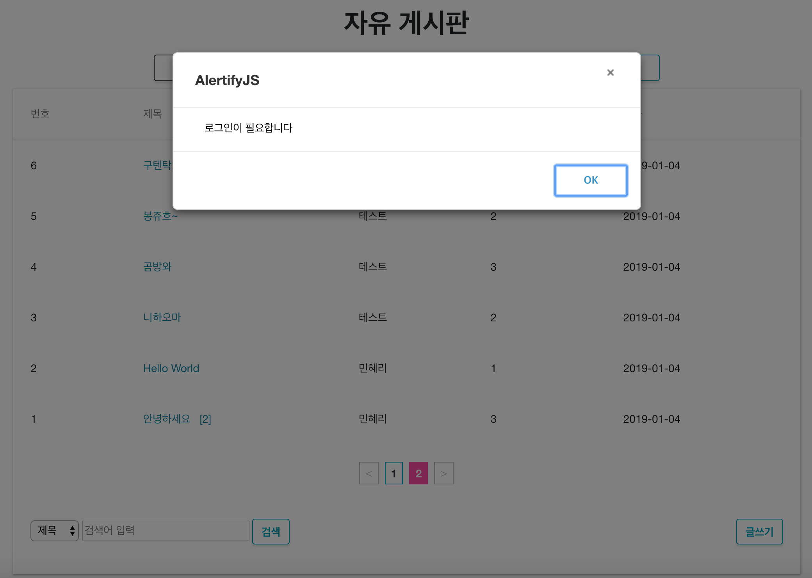
6.11 게시판 상세보기
06
화면구성
비회원과 회원 차이점 두기
회원만 해당 글의 상세보기 가능
회원 정보 수정

Slide 25
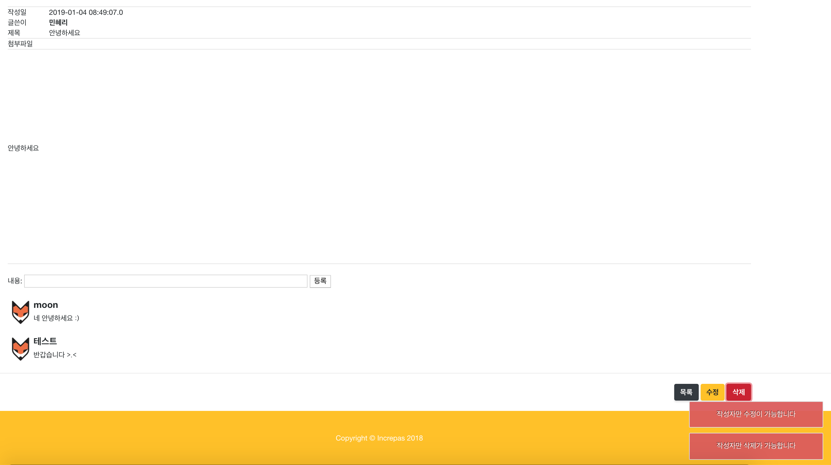
6.11 게시판 상세보기
06
화면구성
글 작성 페이지와
동일하게 구성
글 작성 값 불러오기
Input에 댓글 달기 기능
글 수정 / 삭제 (작성자만)
상세보기 페이지 이동

Slide 26
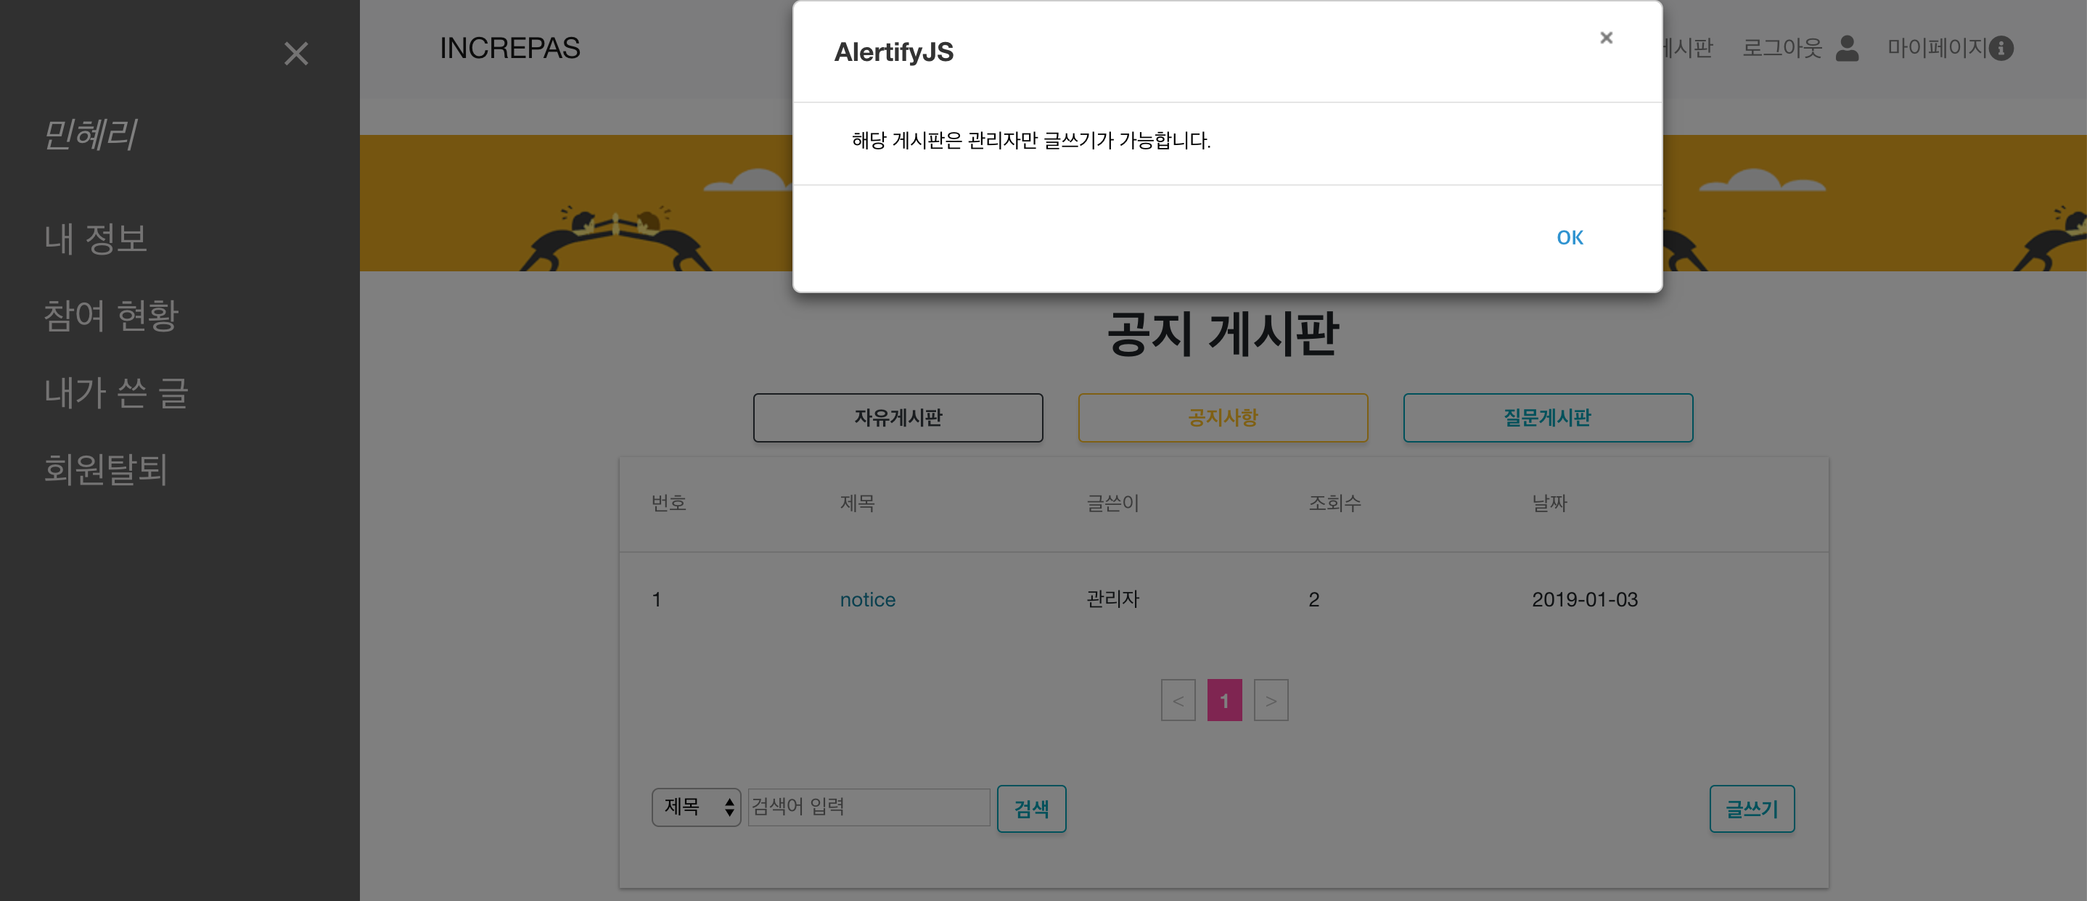
6.12 게시판 – 공지
06
화면구성
관리자를 제외한
회원의 공지 게시판
글 작성 방지

Slide 27
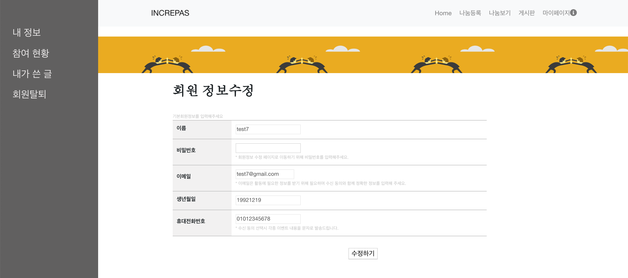
6.13 마이 페이지 – 내 정보
06
화면구성
회원 정보 수정
비밀번호 일치 시
수정 가능
DB에 있는 내 정보 값
불러오기
수정 페이지 이동

Slide 28
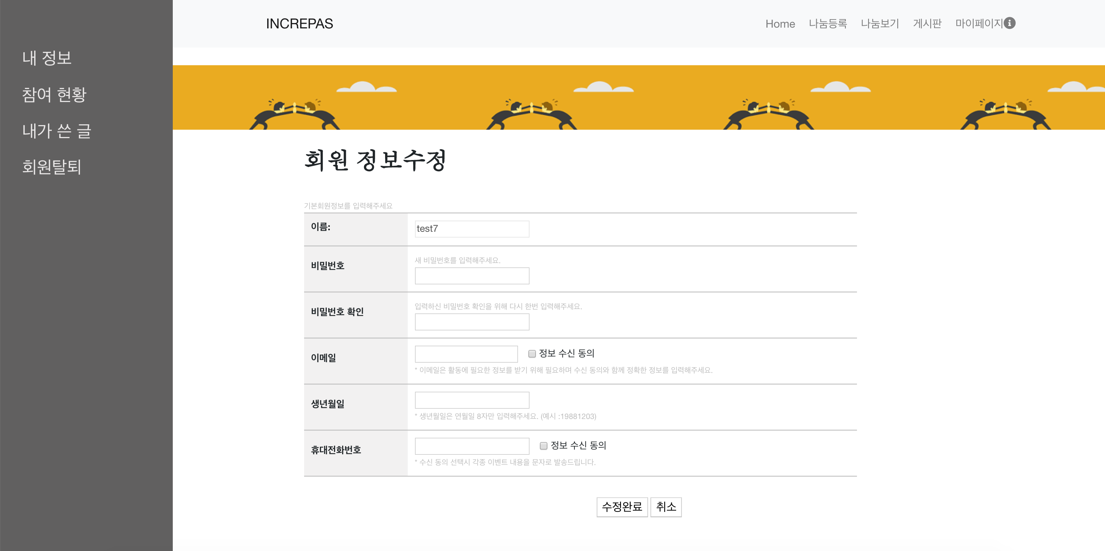
6.13 마이 페이지 – 내 정보
06
화면구성
회원 정보 수정
이름 수정 불가능
이메일 변경 중복 확인
이전 페이지 이동

Slide 29
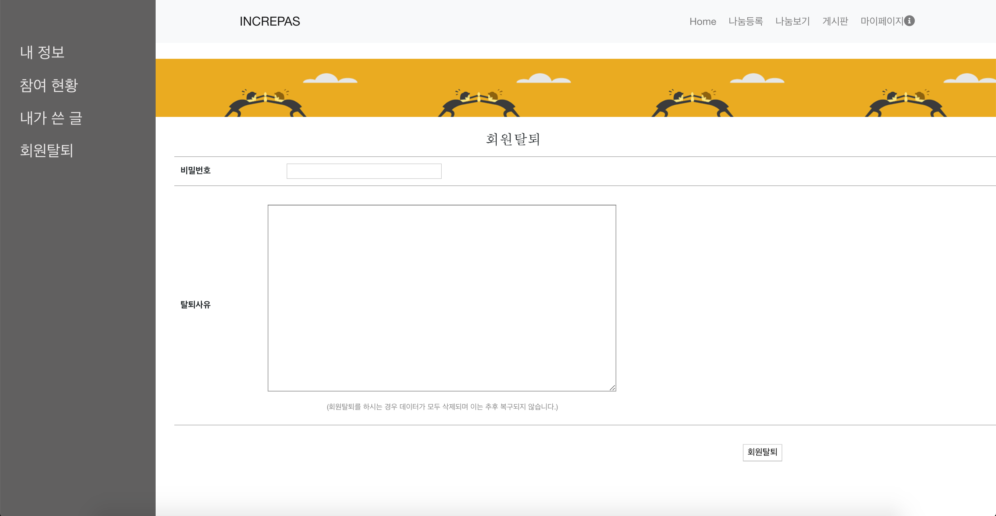
6.14 마이 페이지 – 회원탈퇴
06
화면구성
회원 탈퇴
비밀번호 일치 시
회원 탈퇴

Slide 30
THANK YOU
재능 나눔
자세한 사항은 GitHub https://github.com/Georgee-lee 에 가시면 확인하실 수 있습니다.

